Slide 1
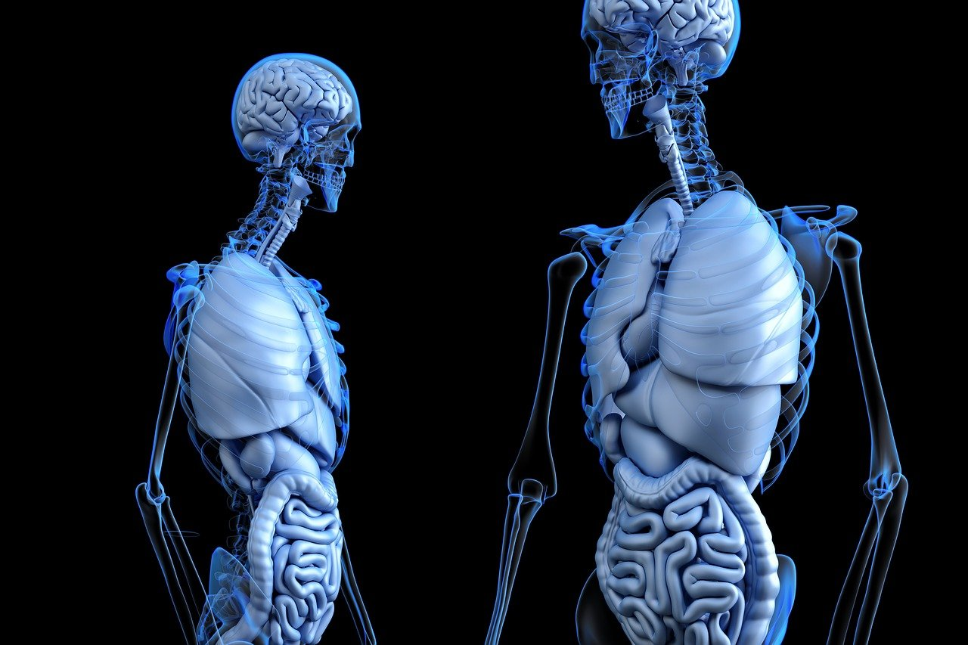
Ruuansulatuselimistö
Riina Lindström

Slide 2
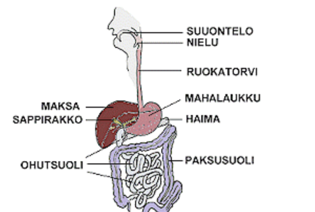
Kuva ruoansulatuselimistöstä
Kuva: ruokatieto.fi

Slide 3
Ruoansulatuskanava (tractus digestorius)
suu (os), hampaat (dentes), kieli (lingua)
nielu (pharynx)
ruokatorvi (oesophagus)
mahalaukku (ventriculus)
pohjukaissuoli (duodenum)
ohutsuoli (intestinum tenue)
umpisuoli (caecum)
paksusuoli (intestinum crassum)
peräsuoli (rectum)

Slide 4
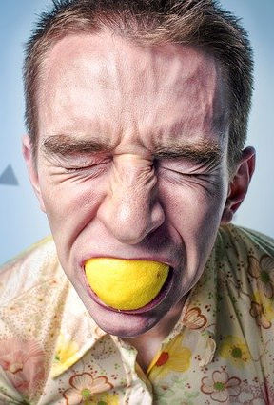
Ruuansulatuselimistö 1/7
alkaa suusta
  (pureskelu, syljeneritys – tärkkelystä pilkkova ruoansulatustapahtuma alkaa)
ruokatorvi, joka kuljettaa ruoan nielusta mahalaukkuun peristalttisen liikkeen avulla

Slide 5
Ruuansulatuselimistö 2/7
ruokatorvessa pallean kohdalla sulkijalihas eli sfinkteri, joka estää happaman mahanesteen pääsyn takaisin ruokatorveen
refluksitauti
ruokatorven jälkeen ruoka kulkeutuu mahalaukkuun

Slide 6
Ruuansulatuselimistö 3/7
mahalaukku on lihaksikas pussi, jonka sisäseinämää peittää paksu limakalvo
mahalaukun limakalvolta happaman mahanesteen eritys. Mahaneste sisältää suolahappoa ja pepsiiniä sekä limaa. Hapan neste desinfioi ruoan ja mahdollistaa pepsiinin valkuaisaineita pilkkovan vaikutuksen.
mahalaukussa tapahtuu sekoittavaa liikettä, jonka seurauksena ruokamassa työntyy ohutsuoleen

Slide 7
Ruuansulatuselimistö 4/7
ohutsuoli täyttää suuren osan vatsaontelosta. Intestinum tenue; mahanportista umpisuoleen ulottuva suolen 5–10 m pitkä alkuosa, joka jakautuu pohjukaissuoleen (duodenum), tyhjäsuoleen (jejunum) ja sykkyräsuoleen (ileum)

Slide 8
Ruuansulatuselimistö 5/7
pohjukaissuolessa tapahtuu varsinainen ruoansulatustoiminta: sinne avautuvat maksasta tuleva sappitiehyt ja haimasta tuleva haimatiehyt. Haimaneste neutraloi mahanesteen happamuuden ja sisältää kaikkia ravinteita pilkkovia entsyymejä. Sappineste edistää rasvojen imeytymistä.

Slide 9
Haima, maksa ja sappirakko
Haima tuottaa useita ruoansulatusentsyymeitä, jotka siirtyvät aterian yhteydessä pohjukaissuoleen eli ohutsuolen alkuosaan
Maksa erittää sappinestettä, joka pilkkoo rasvaa. Varastoi ravintoaineita, vitamiineja, hivenaineita, sokeria ja rasvaa. Poistaa elimistöstä mm. alkoholia, lääkeaineita.
Sappirakkoon varastoituu maksan tuottamaa sappinestettä

Slide 10
Ruuansulatuselimistö 6/7
ohutsuolesta ruoka imeytyy joko verenkiertoon tai imusuonistoon
ohutsuoli erittää suolinestettä ja liikkuu peristalttisesti; ruokasulan matka kestää suolen päästä päähän n. 4 tuntia
ennen tutkimuksia, toimenpiteitä ja leikkauksia ravinnotta olo (mahalaukun tyhjeneminen)

Slide 11
Ruuansulatuselimistö 7/7
paksusuoli (n. 2 m) voidaan jakaa eri osiin: umpisuoli (paksusuolen alkuosa), varsinainen paksusuoli eli colon ja peräsuoli.
  caecum eli umpisuoli: paksusuolen alkuosa ohutsuolen liittymäkohdan alapuolella oikealla alavatsassa
  Colon jaetaan nousevaan coloniin (c.ascendens), poikittaiseen coloniin (c.transversum), laskevaan coloniin (c.descendens) ja sigmasuoleen
  Ravinnoksi kelpaamaton massa kulkeutuu peräsuoleen ja siitä ulos
paksusuolen liike on hidasta; sisältö vaihtuu noin 3 vrk:n kuluessa
paksusuolen tehtävänä ottaa talteen vettä ja suolaa, valmistaa vitamiineja (lähinnä K-vitamiinia) ja kuljettaa ravinnoksi kelpaamaton massa peräsuoleen

Slide 12
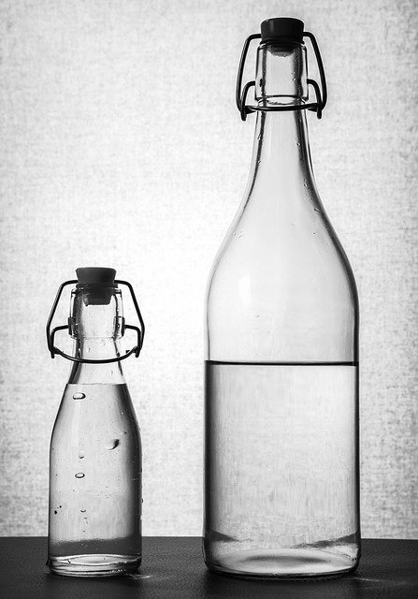
Nälän- ja janontunteen säätely
ihmisen nälkä-, kylläisyys- ja janokeskus sijaitsevat hypotalamuksessa (=väliaivoissa sijaitseva aivokeskus)
näläntunteeseen vaikuttavat veren sokeritaso ja solujen kyky käyttää sokeria, myös elimistön lämpötila, mahalaukun supistusliikkeet, ruumiillinen rasitus ja mieliala
janokeskus reagoi, kun veriplasman osmoottinen paine muuttuu
isot aivot muuttavat nälän ruokahaluksi, joka on tahdosta riippuvainen -> lempiruokien valikointi, ruokailuun liittyvät tavat jne.

Slide 13
Syömisen ja juomisen tarkoitus
biologinen syy: solut tarvitsevat energiaa, suojaravintoaineita ja vettä kasvamiseen ja toiminnan ylläpitoon. Ravitsemuksen kautta tulee solujen tarvitsemat raaka-aineet.
Sosiaalinen ja kulttuurinen merkitys!

Slide 14
Perusaineenvaihdunta
Ihminen tarvitsee energiaa perusaineenvaihduntaan, ruoan aiheuttamaan
lämmöntuottoon ja liikkumiseen.
Perusaineenvaihdunnalla (PAV) tarkoitetaan välttämättömien elintoimintojen tarvitsemaa energiaa levossa.
  Sen suuruuteen vaikuttaa eniten rasvattoman kudoksen määrä (lihasmassa), mutta myös mm. ikä, sukupuoli, perintötekijät, hormonit ja fyysinen kunto.
  Unen aikana perusaineenvaihdunnan energian kulutus on 10 % alhaisempi kuin valveilla ollessa.
Suurin osa energian kulutuksesta (aikuisilla 60–80 %) kuluu perusaineenvaihduntaan.
Ruoan aiheuttaman lämmöntuoton osuus on noin 10 % ja liikunnan osuus keskimäärin 15–20 % energian kulutuksesta.

Slide 15
Kertaus:
Mitä elimiä kuuluu ruuansulatusjärjestelmään?
Mikä on suun tehtävä ruuansulatuksessa?
Mikä on maksan tehtävä?
Mitä tarkoittaa suolen peristaktiikka?
Haimaneste neutraloi mahanesteen happamuuden ja sisältää kaikkia ravinteita pilkkovia entsyymejä. OIKEIN VAI VÄÄRIN?
Mikä on paksusuolen tarkoitus?
Mikä aivoissa sijaitseva elin säätelee nälän-, janon- ja kylläisyyden tunnetta?

